Slide 1

Ergonomie &
Accessibilité
MMI – CM#1 S2

Slide 2
Danielo JEAN-LOUIS

Slide 3
Ergonomie
Discipline en amont du design (UI)
  Relation entre l'utilisateur et l'outil
Étude scientifique du lien entre l’être humain et son environnement

Slide 4
Ergonomie
Ensemble de règles de conception visant à rendre l’utilisation d’un produit plus fiable, sécuritaire, efficace par le plus grand nombre
Comprend le facteur humain et les notions suivantes le concernant :

Slide 5
Ergonomie – Facteur humain
N’aime pas chercher
Le cerveau est paresseux
Fait des erreurs
L’erreur est humaine
Fuit la difficulté
Va au plus simple

Slide 6
Ergonomie – Facteur humain
Processus en trois étapes (défini en 1983) :
Système perceptif
Système Cognitif
Système moteur
Vue
Audition
Goût
Mémoire (courte et long terme)
Réflexion
Action (cliquer, parler, se déplacer...)
Source(s) :
https://fr.wikipedia.org/wiki/Mod%C3%A8le_du_processeur_humain

Slide 7
Ergonomie – Facteur humain
Terminal
Système perceptif
Système Cognitif
Système moteur
Terminal
Le terminal reçoit et envoie des informations avec lesquelles l’utilisateur réagit et interagit.
Le tout forme une boucle.
Source(s) :
https://fr.wikipedia.org/wiki/Mod%C3%A8le_du_processeur_humain

Slide 8
Ergonomie
Se base sur plusieurs théories / lois :
  Les plus populaires :
    Théorie de la Gestalt
    Loi de Fitts
    Loi de Hick-Hyman

Slide 9
Ergonomie - Théorie de la Gestalt
Gestalt signifie “forme” en allemand
Apparu au début du 20ième siècle
"Le tout est plus et autre que la somme de ses parties"
  Notre cerveau a tendance à traiter les éléments de façon globale et non individuelle.
  De cette globalité, on en extrait un sens.
Source(s) :
https://www.ux-republic.com/theorie-de-gestalt-psychologie-de-forme/
https://fr.wikipedia.org/wiki/Psychologie_de_la_forme
https://www.usabilis.com/definition-theorie-de-gestalt/

Slide 10
Lorsque vous écoutez de la musique, vous entendez une mélodie et des paroles.
Pas des notes et des lettres une à une.

Slide 11
Et un site web est un ensemble de formes organisées formant un tout.

Slide 12
Ergonomie - Théorie de la Gestalt
Se base sur six lois dites “principales” :
  Bonne forme
  Continuité
  Proximité
  Similitude (ou Similarité)
  Destin commun
  Familiarité
Source(s) :
https://www.ux-republic.com/theorie-de-gestalt-psychologie-de-forme/
https://fr.wikipedia.org/wiki/Psychologie_de_la_forme
https://www.usabilis.com/definition-theorie-de-gestalt/
https://thoughtbot.com/blog/gestalt-principles

Slide 13
Théorie de la Gestalt – Loi de Proximité
La loi de proximité énonce que lorsque nous percevons un ensemble d’objets, nous avons tendance à rassembler en groupes les objets qui sont proches.
Source(s) :
https://www.ux-republic.com/theorie-de-gestalt-psychologie-de-forme/
https://fr.wikipedia.org/wiki/Psychologie_de_la_forme
https://www.usabilis.com/definition-theorie-de-gestalt/
https://thoughtbot.com/blog/gestalt-principles

Slide 14
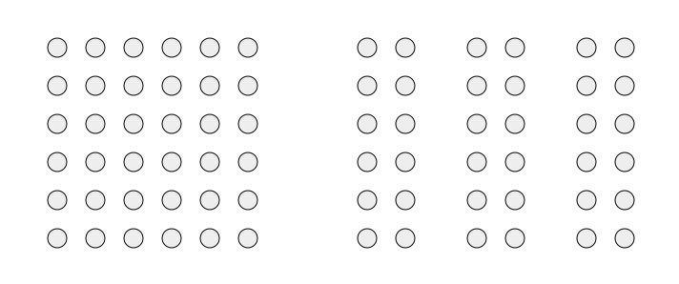
Théorie de la Gestalt – Loi de Proximité
Image issue de Wikipédia
Combien de points percevez-vous ?
Source(s) :
https://www.ux-republic.com/theorie-de-gestalt-psychologie-de-forme/
https://fr.wikipedia.org/wiki/Psychologie_de_la_forme
https://www.usabilis.com/definition-theorie-de-gestalt/
https://thoughtbot.com/blog/gestalt-principles

Slide 15
Théorie de la Gestalt – Loi de Proximité
Image issue de Wikipédia
Ici notre cerveau ne perçoit pas 72 points distincts mais plutôt 4 groupes.
Source(s) :
https://www.ux-republic.com/theorie-de-gestalt-psychologie-de-forme/
https://fr.wikipedia.org/wiki/Psychologie_de_la_forme
https://www.usabilis.com/definition-theorie-de-gestalt/
https://thoughtbot.com/blog/gestalt-principles

Slide 16
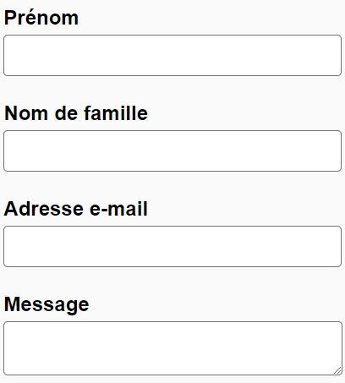
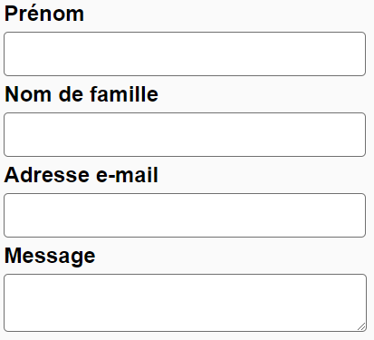
Théorie de la Gestalt – Loi de Proximité
A droite, la loi de proximité n’est pas respectée, il est plus compliqué de savoir quel champ va avec quel libellé.
On complexifie le processus cognitif de l’utilisateur. Et augmente sa frustration.

Slide 17
Loi de Proximité – Application dans le numérique
Utiliser les espaces blancs appelés aussi “espaces négatifs” pour grouper les éléments
Possibilité de créer des sous-groupes toujours en jouant sur les espacements
Source(s) :
https://www.ux-republic.com/theorie-de-gestalt-psychologie-de-forme/
https://fr.wikipedia.org/wiki/Psychologie_de_la_forme
https://www.usabilis.com/definition-theorie-de-gestalt/
https://thoughtbot.com/blog/gestalt-principles

Slide 18
Théorie de la Gestalt – Loi de Similitude
La loi de similitude énonce que lorsque des éléments ne peuvent pas être groupés par leur espacement, nous avons tendance à les grouper par leur ressemblance
Source(s) :
https://www.ux-republic.com/theorie-de-gestalt-psychologie-de-forme/
https://fr.wikipedia.org/wiki/Psychologie_de_la_forme
https://www.usabilis.com/definition-theorie-de-gestalt/
https://thoughtbot.com/blog/gestalt-principles

Slide 19
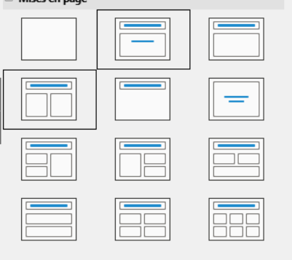
Théorie de la Gestalt – Loi de Similitude
Dans l’interface de LibreOffice, ces boutons sont équidistants et similaires. On y retrouve :
Une bordure
Une forme rectangulaire
La même taille
Ainsi le cerveau comprend qu’ils opèrent des fonctions proches. Ici le changement de mise en page.
Source(s) :
https://www.ux-republic.com/theorie-de-gestalt-psychologie-de-forme/
https://fr.wikipedia.org/wiki/Psychologie_de_la_forme
https://www.usabilis.com/definition-theorie-de-gestalt/
https://thoughtbot.com/blog/gestalt-principles

Slide 20
Ces lois sont contradictoires et plusieurs peuvent s’appliquer en même temps.

Slide 21
Loi de Fitts
La loi de Fitts (1954) énonce que plus un élément est gros et proche, plus il sera atteint rapidement.
En terme d’ergonomie web ou applicative que pouvons-nous en déduire ?
Source(s) :
https://www.testapic.com/informations-pratiques/actualites/best-practices/utilisabilite-comprendre-loi-fitts/
https://fr.wikipedia.org/wiki/Loi_de_Fitts

Slide 22
Loi de Fitts – Application dans le numérique
Augmenter la zone d’interaction des boutons principaux
  → Limite les erreurs lors du clic
Instaurer une hiérarchie des éléments interactifs
  Les plus importants sont de taille supérieure
Source(s) :
https://www.testapic.com/informations-pratiques/actualites/best-practices/utilisabilite-comprendre-loi-fitts/
https://fr.wikipedia.org/wiki/Loi_de_Fitts

Slide 23
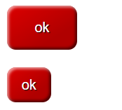
Loi de Fitts – Application dans le numérique
Selon la loi de Fitts, il est plus rapide de cliquer sur le bouton du haut.
Source(s) :
https://www.testapic.com/informations-pratiques/actualites/best-practices/utilisabilite-comprendre-loi-fitts/
https://fr.wikipedia.org/wiki/Loi_de_Fitts

Slide 24
Loi de Hick-Hyman
La loi de Hick-Hyman décrit le temps qu’il faut à un utilisateur pour prendre une décision en fonction du nombre de propositions. Selon la formule suivante :
T : Le temps de décision
b : Paramètre empirique
n : Nombre de choix équiprobables
1 : Représente l’incertitude quant à savoir s’il faut répondre ou non
Source(s) :
https://cxl.com/blog/universal-web-design-principles/#h-3-hick-s-law - anglais

Slide 25
Loi de Hick-Hyman - Conclusions
Le nombre d’éléments optimal est 7±2
  Nombre également appelé “Nombre de Miller”
La mémoire temporaire humaine n’est que de 7±2
Au-delà de 9, l’être humain, en général, se brouille ou prend beaucoup trop de temps à se décider
En 2011, le nombre de Miller a été contesté et théorisé à 5±2
Source(s) :
https://cxl.com/blog/universal-web-design-principles/#h-3-hick-s-law - anglais
https://onlinelibrary.wiley.com/doi/abs/10.1002/piq.20099 - anglais

Slide 26
Loi de Hick-Hyman – Application dans le numérique
Éviter le plus possible de solliciter la mémoire de l’utilisateur dans une interface
  Préférer le groupement d’éléments
Limiter la surcharge d’éléments
Sur iOS, Apple limite à 5 le nombre d’éléments dans la tab bar (ex : Application Téléphone)
Proposer un système de filtres pour limiter les choix
Source(s) :
https://cxl.com/blog/universal-web-design-principles/#h-3-hick-s-law - anglais
https://developer.apple.com/design/human-interface-guidelines/components/navigation-and-search/tab-bars/#best-practices

Slide 27
Surabondance des choix
Barry Schwartz, The Paradox of Choice: Why More Is Less (2004)
Expression inventée par par Alvin Toffler et Heidi Toffler dans le livre Le Choc du Futur (1970)
"Apprendre à choisir est difficile. Apprendre à bien choisir est plus difficile. Et apprendre à bien choisir parmi un ensemble infini de possibilités est encore plus dur, voire certainement trop difficile."

Slide 28
Ergonomie
Lié aux normes d'accessibilité
A ne pas confondre avec l’UX Design
Source(s) :
https://blog-ux.com/quelle-est-la-difference-entre-ux-design-et-ergonomie
https://www.usabilis.com/difference-ux-design-ergonomie/

Slide 29
Ergonomie et UX Design
Disciplines sœurs mais différentes
Ergonomie : Technique scientifique
UX Design : Implication des ressentis et émotions de l’utilisateur de façon scientifique
  On émet des hypothèses et on les valide
Source(s) :
https://blog-ux.com/quelle-est-la-difference-entre-ux-design-et-ergonomie
https://www.usabilis.com/difference-ux-design-ergonomie/
https://medium.com/@maximebou/2-min-pour-comprendre-la-diff%C3%A9rence-entre-ergonomie-et-ux-design-a6bb534f0c1a

Slide 30
Ergonomie et UX Design
Dans les deux cas, ils répondent à un besoin et travaillent avec une équipe pluridisciplinaire.
Ils comprennent l’utilisateur. Ne le négligez pas.
Source(s) :
https://blog-ux.com/quelle-est-la-difference-entre-ux-design-et-ergonomie
https://www.usabilis.com/difference-ux-design-ergonomie/
https://medium.com/@maximebou/2-min-pour-comprendre-la-diff%C3%A9rence-entre-ergonomie-et-ux-design-a6bb534f0c1a

Slide 31
UX – User eXperience
Expérience Utilisateur en français
Théorisé dans les années 90
Domaine récent lié au numérique
  Métier apparu vers 2014

Slide 32
UX – User eXperience
Cherche à :
  Proposer la meilleure expérience possible à un utilisateur
  Limiter les erreurs
  Augmenter le taux de transformation
    ça concerne le client

Slide 33
UX – User eXperience
Mettre le ressenti de l'utilisateur final au centre de sa réflexion
  Ne pas prendre vos acquis pour ses acquis
  Interrogez / observez votre cible pour mieux la comprendre

Slide 34
UX – User eXperience
Puise dans les sciences cognitives
Domaine qui concerne :
  Développeurs / Graphistes / Testeurs… toute l'équipe produit
  Domaine très large
Source(s) :
https://www.ux-republic.com/qu-est-ce-l-ux-design/

Slide 35
UX – User eXperience
N’a pas pour but de rendre un produit intuitif
  Mais ce n’est pas son ennemi
  Son rôle est d’accompagner l’utilisateur à réaliser une tâche
L’expérience utilisateur s’acquiert… avec l’expérience
Source(s) :
https://www.ux-republic.com/qu-est-ce-l-ux-design/

Slide 36
UX – User eXperience
UI Designer
UX Designer
Métier différent du graphiste (UI Designer)
Crée des interfaces :
Belles
Simples d’utilisation
Efficaces
Augmente la satisfaction de l’utilisateur en améliorant :
Le plaisir d’utilisation
L’accessibilité
Les capacités du produit (ajout de fonctionnalités)
Source(s) :
https://erik-flowers.medium.com/ux-is-not-ui-e34fbd8f5060

Slide 37
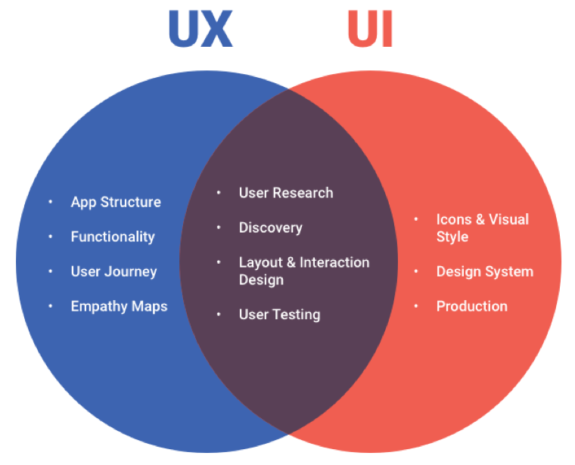
UX – User eXperience

Slide 38
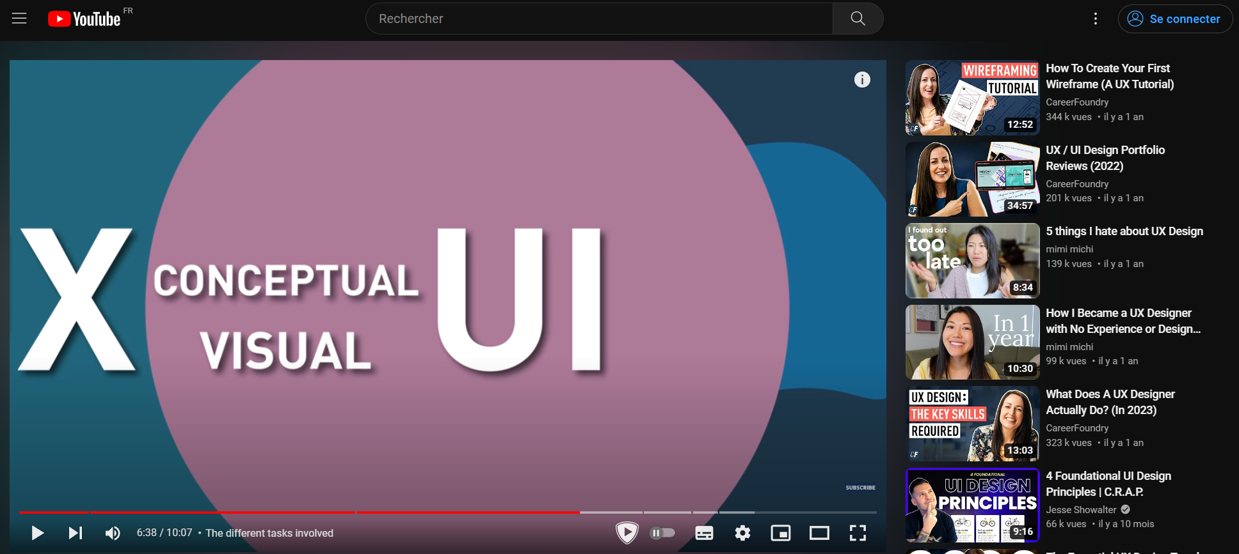
UX – User eXperience
Exemple avec Youtube. L’UX Designer a décidé des fonctionnalités (combien de vidéos proposées, par exemple). L’UI Designer a décidé des couleurs, des formes...

Slide 39
UX – User eXperience
Domaine large composé de sous-ensembles
Cherche à provoquer l’effet “waouh” à l’utilisation
  Inciter l’utilisateur à revenir, à le fidéliser
Source(s) :
https://www.ux-republic.com/qu-est-ce-l-ux-design/

Slide 40
UX – User eXperience – Effet “waouh”
Pas forcément représenté par des artifices
Cherche à faire sentir unique l’utilisateur
  Un message personnalisé
  Un bon d’achat
  ...

Slide 41
UX – User eXperience
Ne s’applique pas uniquement au numérique
Régi par un ensemble de règles
  Voir source
Sept piliers définis par Peter Morville
  Un des outils de l’UX Designer
Source(s) :
https://lawsofux.com/

Slide 42
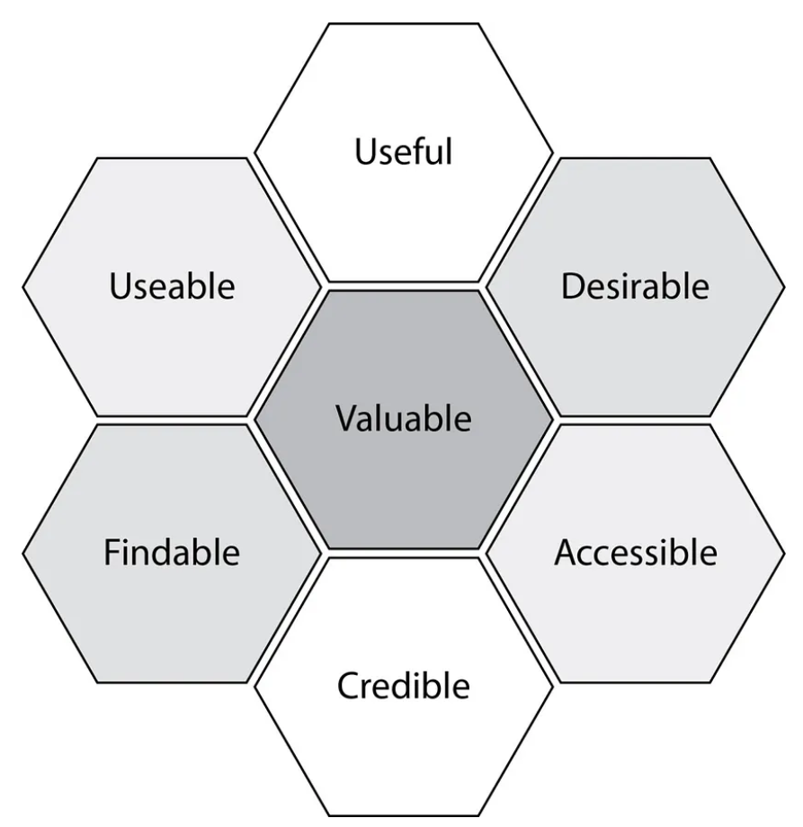
Piliers de l’UX
Source(s) :
https://lawsofux.com/

Slide 43
Piliers de l’UX – Usable / Utilisable
Être simple d’utilisation
Facile et rapide à utiliser
Intuitif
Proposer une courbe d’apprentissage courte
  Si possible

Slide 44
Piliers de l’UX – Usable / Utilisable
« […] un site web est un produit en « self-service ».
Il n’existe pas de mode d’emploi à lire avant de le consulter,
ni de séance de formation, ni de service consommateur pour servir de guide.
L’utilisateur est seul devant le site et seules son intelligence et son expérience peuvent l’orienter. »
Jesse James Garett
Les éléments de l'expérience utilisateur (2002). Édité en 2011 en français.
Source(s) :
https://www.amazon.fr/%C3%A9lements-lexp%C3%A9rience-utilisateur-Garett-Jesse/dp/2744024856
http://desource.uvu.edu/dgm/2740/IN/steinja/docs/garrett-the_elements_of_user_experience/ch01/garrett-ch01.html?m=1

Slide 45
Piliers de l’UX – Useful / Utile
Proposer la résolution d’un problème
Combler un réel besoin
  Le produit doit avoir une réelle utilité
Être original

Slide 46
Piliers de l’UX – Desirable / Désirable
Donner envie d’être utilisé
Être attractif / séduisant
  Implication du designer
Pourquoi l’utilisateur doit acheter votre produit plutôt qu’un autre

Slide 47
Piliers de l’UX – Accessible / Accessible
Ne pas exclure les utilisateurs atteints de handicaps
Proposer une expérience identique pour toutes les typologies d’utilisateurs
  Dans la mesure du possible
Rappel : 80 % des handicaps sont invisibles en France
Source(s) :
https://web.archive.org/web/20210623055025/http://www.caf.fr/allocataires/vies-de-famille/vivre-avec-un-handicap/vos-droits/80-des-handicaps-sont-invisibles-le-saviez-vous

Slide 48
Piliers de l’UX – Credible / Crédible
Doit inspirer confiance
  Aussi bien le produit que la marque

Slide 49
Piliers de l’UX – Findable / Repérable
Hiérarchiser l’information
L’utilisateur doit trouver facilement ce qu’il est venu chercher
L’utilisateur ne doit pas perdre du temps à utiliser votre produit

Slide 50
Piliers de l’UX – Valuable / Précieux
Renforcer la qualité perçue par l’utilisateur
Doit apporter une valeur supplémentaire
  Moins cher, fait gagner du temps...
Être un bénéfice à l’utilisation

Slide 51
Piliers de l’UX
S’adaptent en fonction du produit
Servent de ligne de conduite
  On ne peut toujours tous les appliquer
Permettent de définir les axes de travail
  Au lieu de tout refaire pourquoi ne pas travailler sur 1 ou 2 piliers

Slide 52
UX – User eXperience
« Discipline étudiant comment l’utilisateur final interagit avec un produit (et les émotions et comportements induits par cette interaction). Pour ce faire, le praticien utilise des connaissances issues des sciences cognitives et des méthodologies de recherches. »
Célia Hodent
consultante en UX Game Design
Source(s) :
https://www.youtube.com/watch?v=XIpDLa585ao - anglais

Slide 53
Test utilisateurs
Plus pertinent qu’un persona
Outil indispensable pour s’assurer de la pertinence de la solution
Fonctionne avec des itérations
  Améliorations en fonction des retours utilisateurs

Slide 54
Test utilisateurs
Peut avoir lieu avant ou après la sortie d’un produit
  Certains problèmes ne sont notables que lors de la sortie du produit
Implication de l’utilisateur durant cette phase

Slide 55
Test utilisateurs
Tests pouvant prendre la forme :
  Entretien tête à tête ou en groupe
  Questionnaire*
  Shadowing (observation de l’utilisateur en performance)
  Test A/B
  ...
* : Attention au choix de votre cible si le questionnaire est en ligne. L’envoyer à de mauvaises personnes engendrera de mauvaises erreurs.

Slide 56
Test A/B
A/B Testing en anglais
  Terme plus utilisé dans le monde pro
Affiche de façon aléatoire et contrôlée une variation d’un site web
  Couleurs
  Textes
  Contenus...
Source(s) :
https://fr.wikipedia.org/wiki/Test_A/B

Slide 57
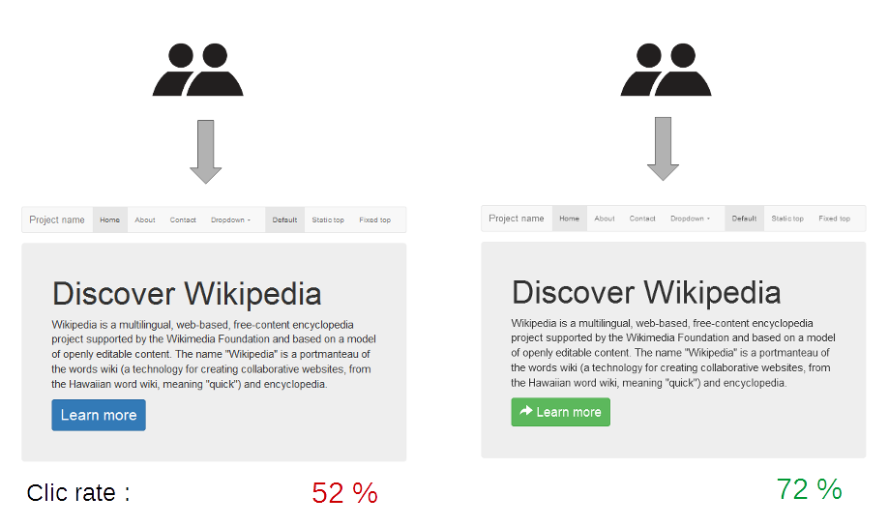
Test A/B
Image issue de wikipédia
Le bouton vert avec l’icône génère plus de clics.
C’est cette version qui sera utilisée pour tous les internautes.
Source(s) :
https://fr.wikipedia.org/wiki/Test_A/B

Slide 58
Test A/B
Peut s’appliquer sur plusieurs critères en même temps
Récupération de la meilleure configuration à partir de données récoltées
Source(s) :
https://fr.wikipedia.org/wiki/Test_A/B

Slide 59
Règles des 60-30-10
Issue de l’architecture d’intérieur
Permet de limiter le nombre de couleurs et d’équilibrer ses créations
Ne dispense pas de contraster les couleurs
Source(s) :
https://bootcamp.uxdesign.cc/60-30-10-rule-how-to-choose-colors-for-your-ui-design-713b3d4c1445 - anglais
https://jujotte.fr/blog/les-couleurs-dans-lui-la-troisieme-va-vous-etonner

Slide 60
Règles des 60-30-10
Utilisation de trois couleurs réparties dans votre maquette :
  60 % : Couleur dominante / primaire
  Ex : couleur de fond
  30 % : Couleur complémentaire / secondaire
  10 % : Couleur d’accentuation. Utilisée pour mettre en avant des éléments (boutons, textes...)
Source(s) :
https://bootcamp.uxdesign.cc/60-30-10-rule-how-to-choose-colors-for-your-ui-design-713b3d4c1445 - anglais
https://jujotte.fr/blog/les-couleurs-dans-lui-la-troisieme-va-vous-etonner

Slide 61
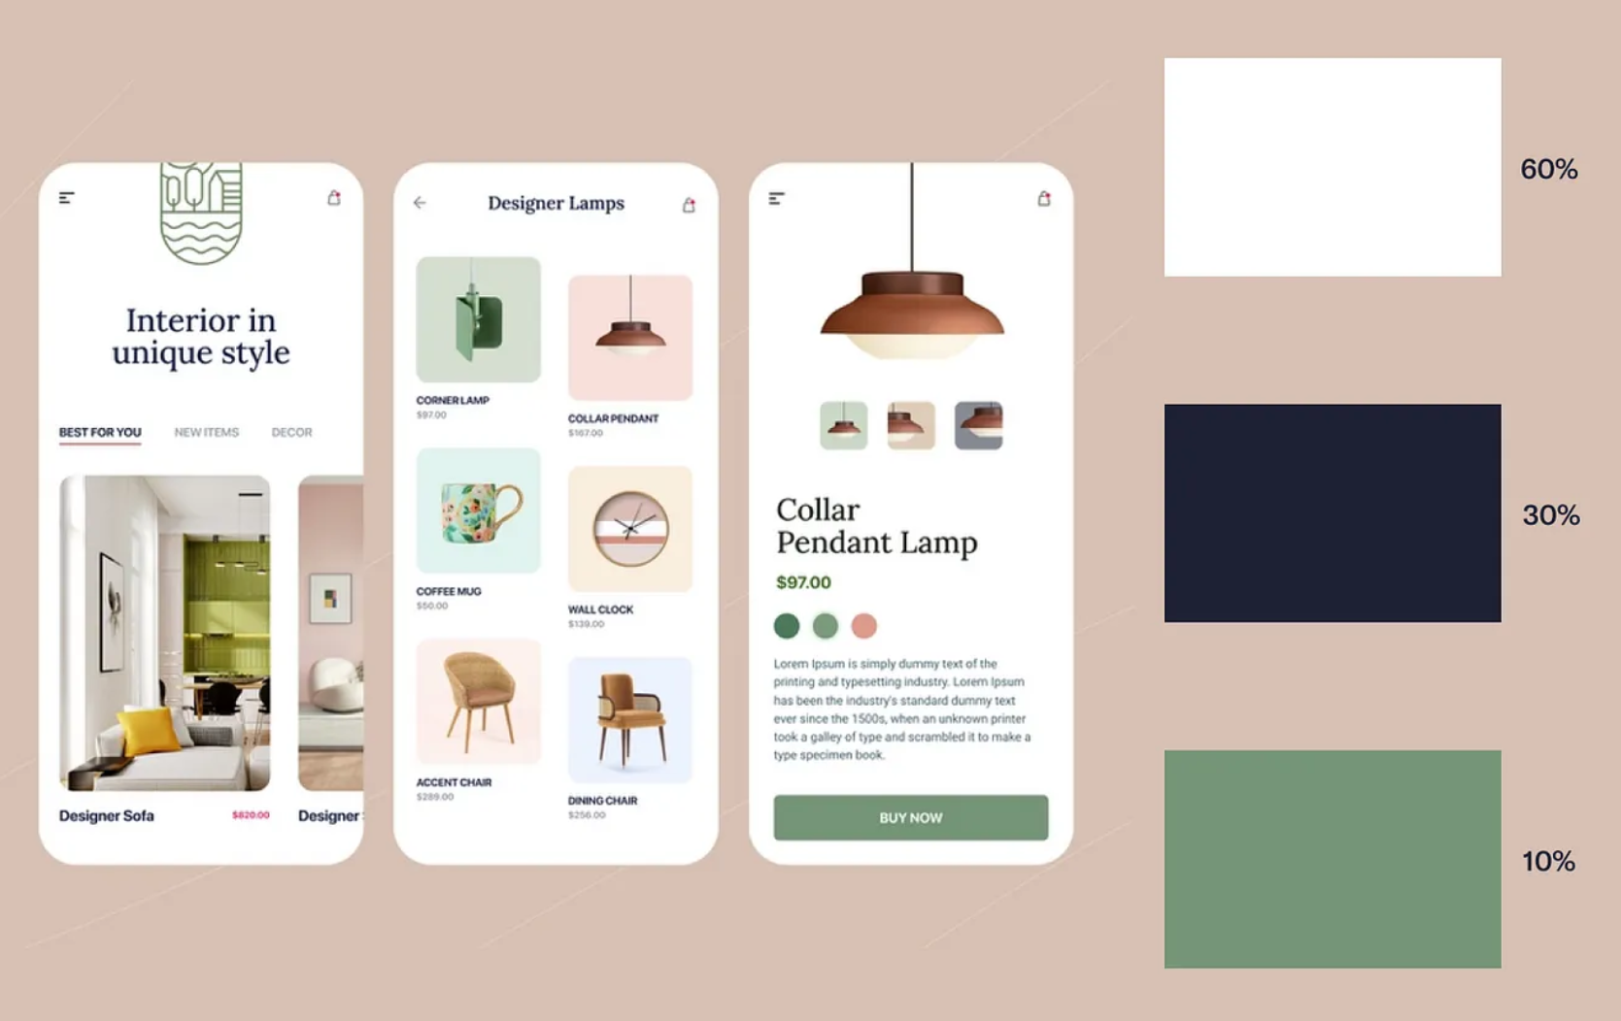
Règles des 60-30-10
Exemple d’utilisation de la règle
Source(s) :
https://bootcamp.uxdesign.cc/60-30-10-rule-how-to-choose-colors-for-your-ui-design-713b3d4c1445 - anglais
https://jujotte.fr/blog/les-couleurs-dans-lui-la-troisieme-va-vous-etonner

Slide 62
Règles des 60-30-10 - Conseils
Règle n’est pas absolue
  N’hésitez pas à la complexifier en jouant sur les teintes de couleurs
Des sites comme color.adobe.com peuvent vous aider à définir une palette
Source(s) :
https://bootcamp.uxdesign.cc/60-30-10-rule-how-to-choose-colors-for-your-ui-design-713b3d4c1445 - anglais
https://jujotte.fr/blog/les-couleurs-dans-lui-la-troisieme-va-vous-etonner

Slide 63
UX – User eXperience
Cherche à être bienveillant
  Malveillance en UX : Dark pattern

Slide 64
Dark pattern
« Un dark pattern est une interface qui a volontairement été pensée pour inciter l’utilisateur à faire quelque chose qu’il ne souhaite pas faire »
Harry Brignull
UX Designer
Source(s) :
https://fr.wikipedia.org/wiki/Dark_pattern
https://linc.cnil.fr/sites/default/files/atoms/files/cnil_cahiers_ip6.pdf
https://www.deceptive.design/types

Slide 65
Dark pattern
Se base sur les mêmes principes que l’UX bienveillant
  Sciences cognitives notamment
Vise à augmenter rapidement les objectifs : trafic, taux de clics...
Source(s) :
https://fr.wikipedia.org/wiki/Dark_pattern
https://linc.cnil.fr/sites/default/files/atoms/files/cnil_cahiers_ip6.pdf
https://www.deceptive.design/types

Slide 66
Dark pattern
Illégal dans certaines régions du monde
  Ex : Californie, USA.
Solution court-termiste
  Nuit à l’image de marque lorsque découvert par l’utilisateur
Harry Brignull va définir 12 types en 2010
Source(s) :
https://fr.wikipedia.org/wiki/Dark_pattern
https://linc.cnil.fr/sites/default/files/atoms/files/cnil_cahiers_ip6.pdf
https://www.deceptive.design/types - anglais
https://twitter.com/chopracfpb/status/1301199942556553218 - anglais

Slide 67
Dark pattern – Roach Motel
L’entrée est facile mais la sortie, elle, est difficile
  Connaissez-vous un exemple ?
“Roach Motel” est une marque étatsunienne produisant des pièges à cafards

Slide 68
Dark pattern – Bait-and-switch
« Prix d’appel » en français
Peut être considéré comme étant de la fraude
Attirer la clientèle avec une offre puis la faire acheter un produit similaire mais plus cher une fois sur place
Joue sur la technique du “pied-dans-la-porte”
Source(s) :
https://www.cnet.com/culture/bait-and-switch-online-electronics-stores-caught-in-fraud/
https://www.definitions-marketing.com/definition/prix-d-appel/

Slide 69
Dark pattern – Confirmshaming
Culpabilise l’utilisateur lorsqu’il refuse une option
  Ex : Refuser la newsletter ou la désactivation d’un bloqueur de publicités

Slide 70
Dark pattern – Sneak into basket
Souvent utilisé sur les sites d’e-commerce ou compagnie aérienne low-cost
Rajoute une option activée par défaut et non-voulue lors du paiement
  Joue sur le manque d’attention
Action qui n’a pas de réel intérêt dans le contexte courant

Slide 71
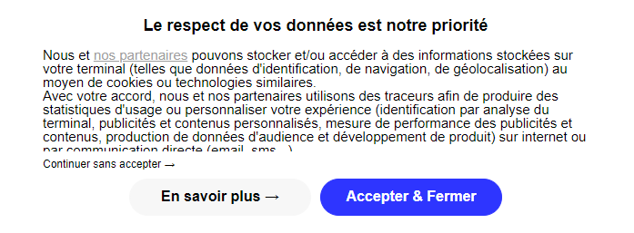
Dark pattern – Misdirection
Attire l’attention sur une action nuisible
  Ex : Accepter les cookies
Sur le site de rmcsport, l’option « continuer sans accepter » est cachée par le design du bouton « Accepter & fermer », bouton plus bénéfique pour le site

Slide 72
Connaissez-vous d’autres dark patterns ?

Slide 73
Processus UX - Phases
Il n’y a pas de processus fixe
  Découverte
  Analyse
  Idéation
  Validation
Source(s) :
https://www.youtube.com/watch?v=XhPQbUsD9c0

Slide 74
Processus UX – Phases - Découverte
Définition / compréhension des besoins
  Le client expose ses objectifs
Récolte d’informations
  Enquêtes, questionnaires, rencontres...
Développement de l’empathie pour l’utilisateur
Source(s) :
https://www.youtube.com/watch?v=XhPQbUsD9c0

Slide 75
Erreur à ne pas commettre durant cette phase :
Arriver avec ses a priori

Slide 76
Processus UX – Phases - Analyse
Compréhension des données récoltées
Trouver un sens à ces données
  Dégager un axe de réflexion, une idée
Source(s) :
https://www.youtube.com/watch?v=XhPQbUsD9c0

Slide 77
Processus UX – Phases - Idéation
Implication des autres corps de métiers
  Développeurs, graphistes…
Proposition d’idées même incomplètes
Trouver des idées pour combler le besoin
Fonctionne mieux en groupe
Source(s) :
https://www.youtube.com/watch?v=XhPQbUsD9c0

Slide 78
Processus UX – Phases - Validation
Sélection des meilleures idées issues de la phase d’idéation
  Ceci ne veut pas dire qu’elles fonctionneront
Développement de prototypes plus ou moins aboutis
Tests avec des utilisateurs
Source(s) :
https://www.youtube.com/watch?v=XhPQbUsD9c0

Slide 79
Types de prototypes (- abouti au + abouti)
Croquis
  On dessine à main levé. Plus pratique pour tester rapidement.
Zoning
  On définit grossièrement les zones des éléments (images, textes...)
Source(s) :
https://www.youtube.com/watch?v=XhPQbUsD9c0

Slide 80
Types de prototypes (- abouti au + abouti)
Wireframe
  Contient de « vraies » données. Pas des blocs. Les zones sont détaillées
Mockup
  Le prototype prend forme, on y trouve interactions et couleurs plus proches du résultat attendu

Slide 81
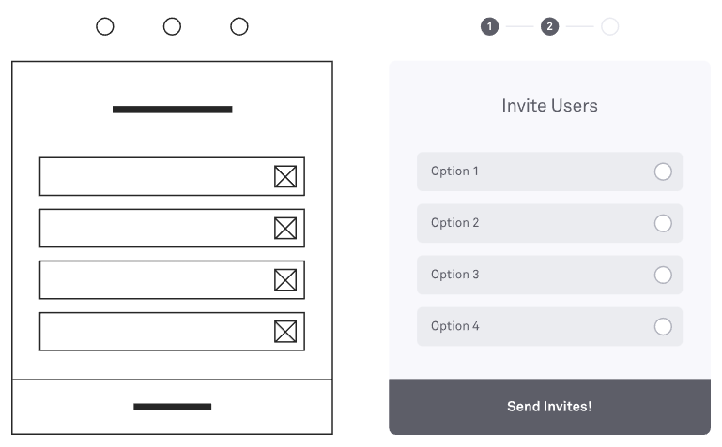
Types de prototypes (- abouti au + abouti)
A gauche le zoning, à droite le wireframe
Source(s) :
https://decode.agency/article/mobile-app-wireframing/

Slide 82
Prototypage quelques règles
Éviter de mettre des couleurs avant la phase de mockups
  Travailler en nuance de gris
  Ceci évitera des discussions inutiles sur le graphisme et concentrera les discussions sur la mise en page
Tout le monde n’utilise pas le même vocabulaire

Slide 83
Phase 5 : Itération
Revenir en arrière si besoin est.
Demander des retours et ajuster si besoin est.

Slide 84
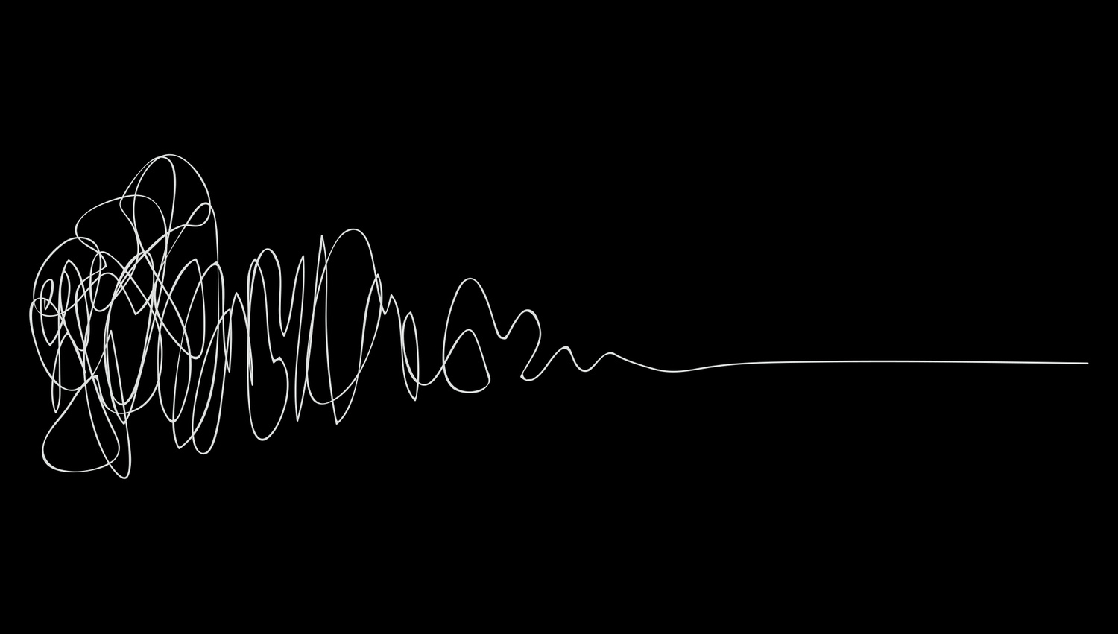
Quelque soit le processus de travail, on part d’une zone de confusion (à gauche) pour arriver à une zone claire (à droite)
Source(s) :
https://thedesignsquiggle.com/

Slide 85
En résumé
L’UX Design est
  Une discipline nouvelle et pluridisciplinaire
  Centré autour de l’utilisateur qu’il connaît
  En recherche de l’émerveillement de l’utilisateur via l’innovation
  Un domaine différent mais proche de l’ergonomie

Slide 86
En résumé
L’UX Design est
  Une discipline nouvelle et pluridisciplinaire
  Centré autour de l’utilisateur qu’il connaît
  En recherche de l’émerveillement de l’utilisateur via l’innovation
  Un domaine différent mais proche de l’ergonomie

Slide 87
Proposer une bonne expérience utilisateur est un moyen simple de transformer vos utilisateurs en ambassadeurs

Slide 88
En résumé
L’ergonomie est
  Une discipline scientifique
  Centré sur les notions de risques, d’accessibilité et d’efficacité pour le plus grand nombre

Slide 89
Questions ?

